Slide 1
Характер людини
Character
Перейдіть за посиланням та перегляньте відеоурок
https://youtu.be/L-yAL6BMGTk
До 8.30хв

Slide 2
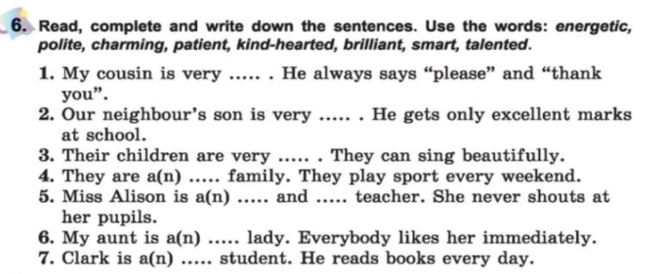
Домашня робота: вправа 6, ст.24

